Slide 1


Slide 2
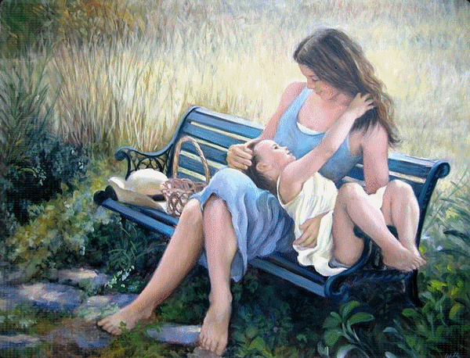

Slide 3
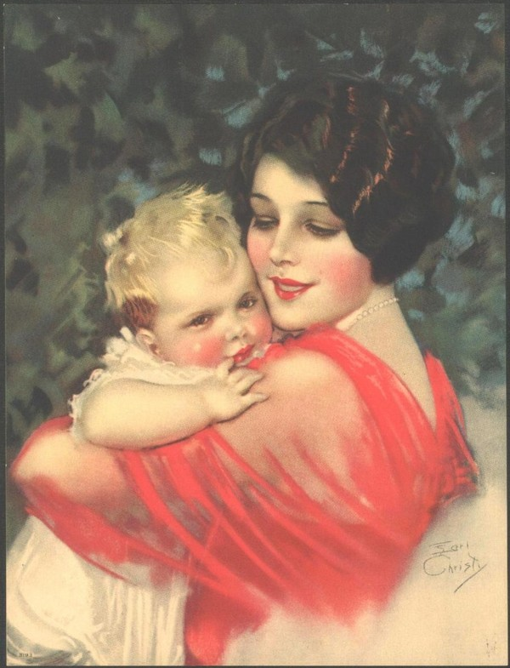

Slide 4
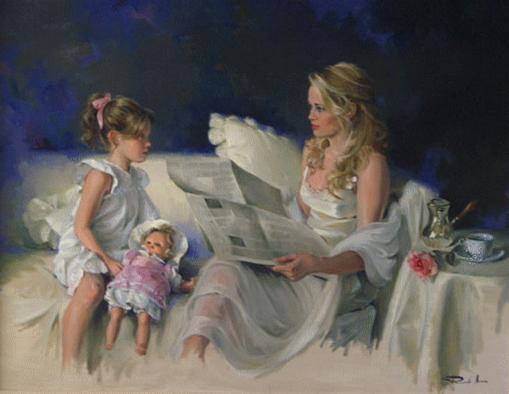

Slide 5
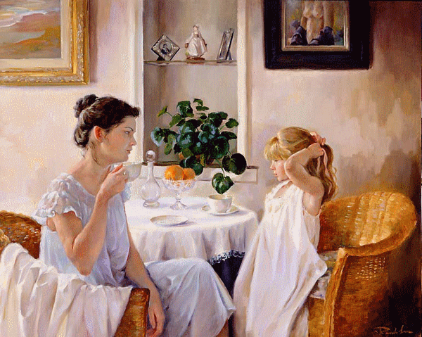

Slide 6
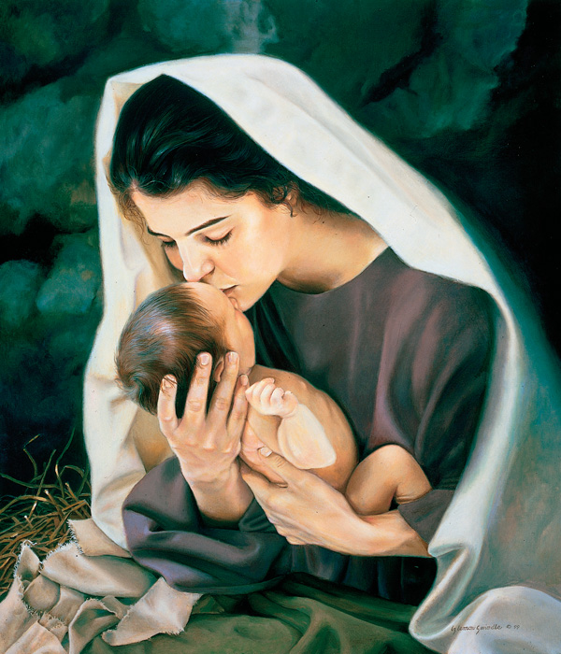

Slide 7
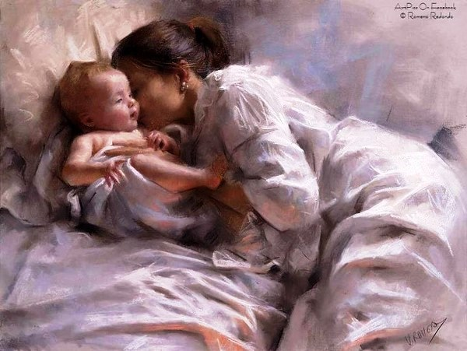


Slide 8
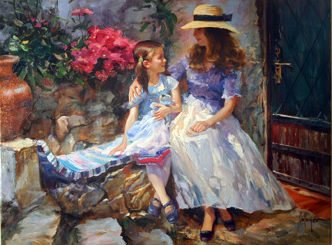

Slide 9
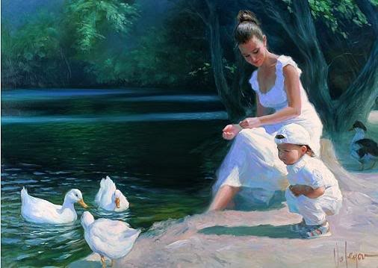

Slide 10
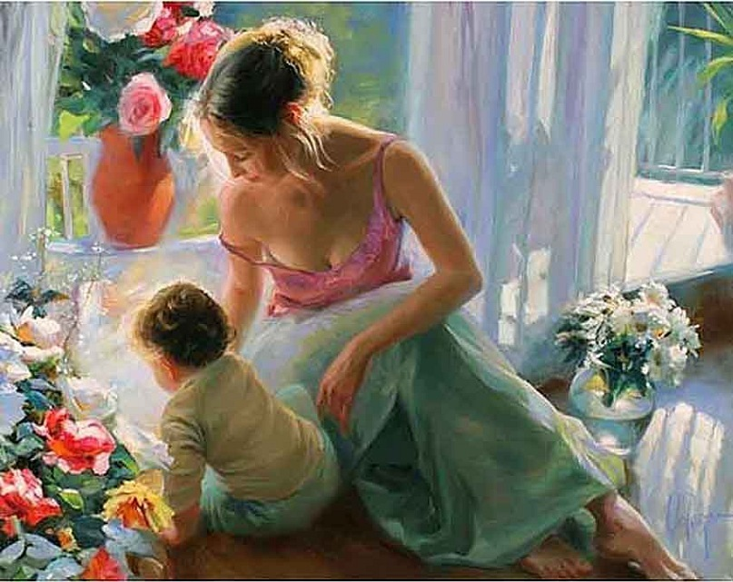

Slide 11
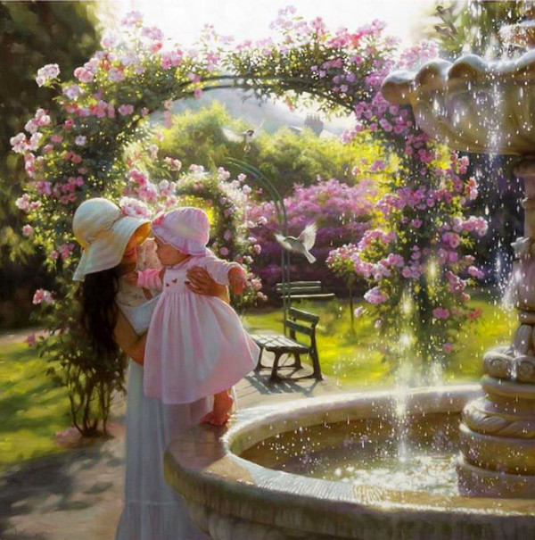
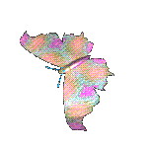

Slide 12
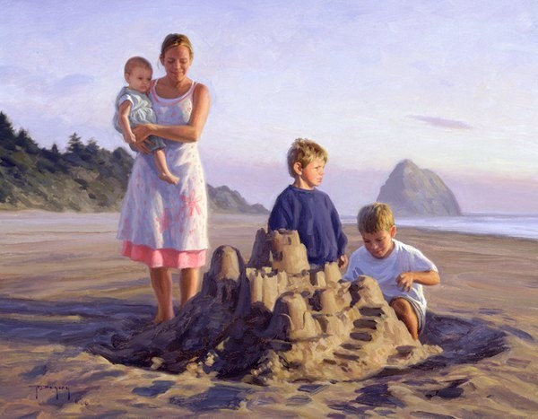

Slide 13
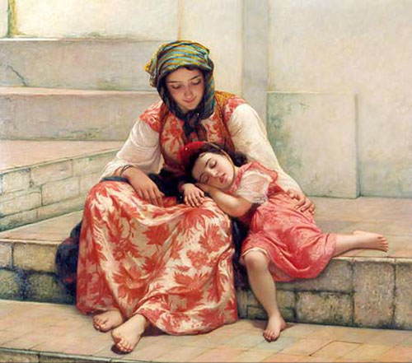

Slide 14
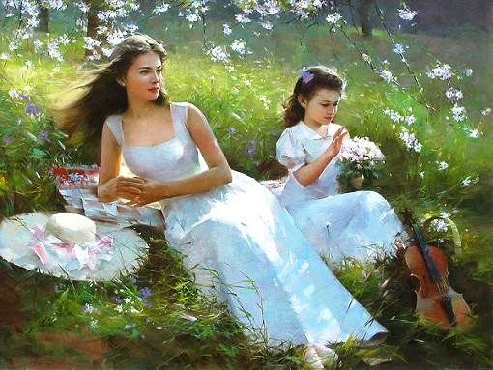

Slide 15
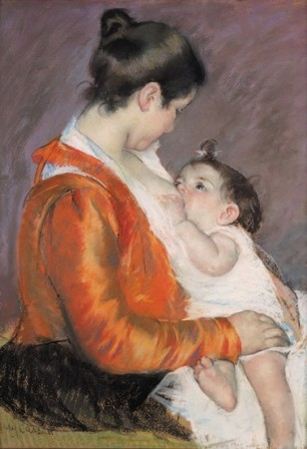

Slide 16
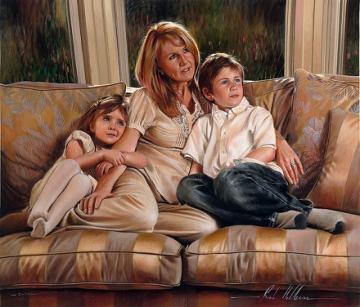

Slide 17
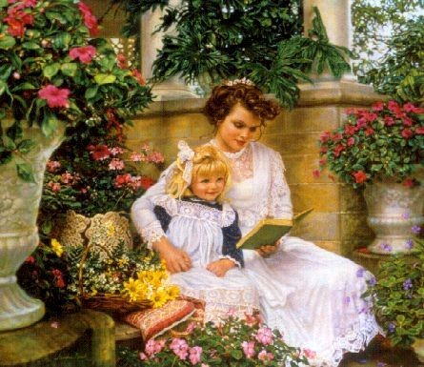

Slide 18
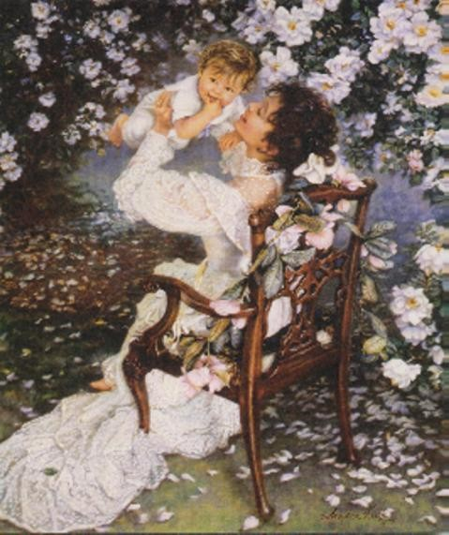


Slide 19
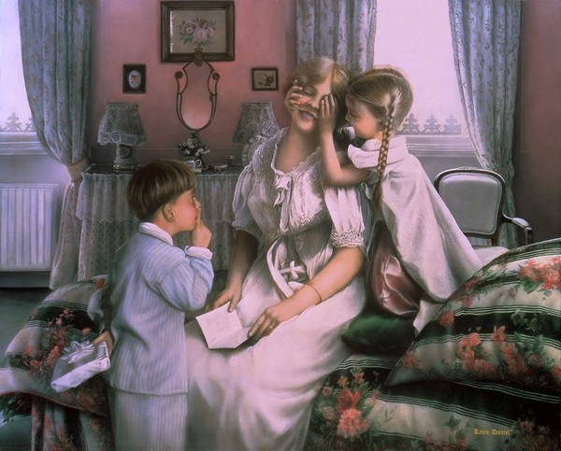

Slide 20
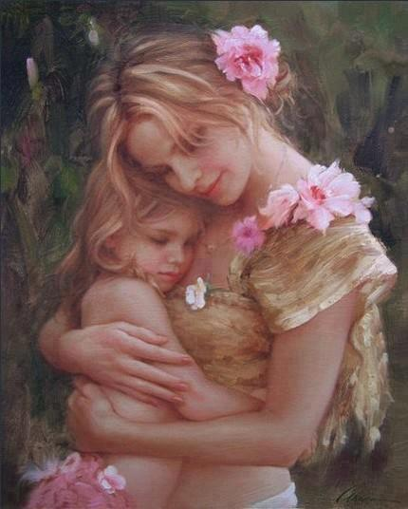

Slide 21
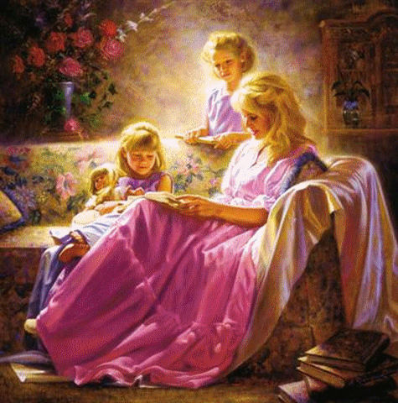

Slide 22
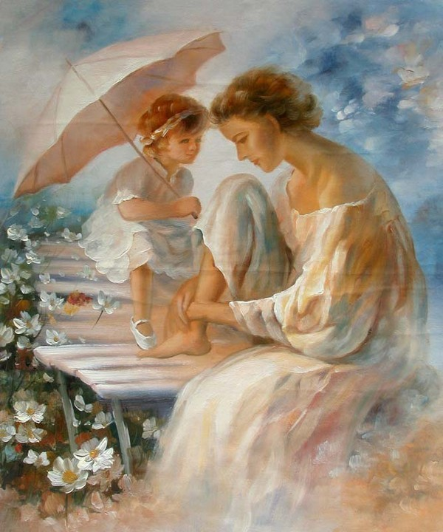

Slide 23
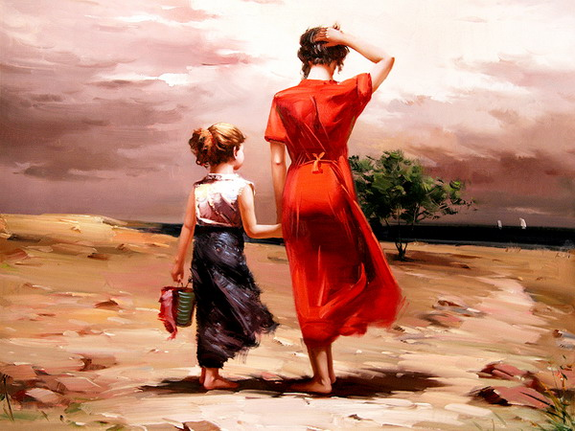

Slide 24

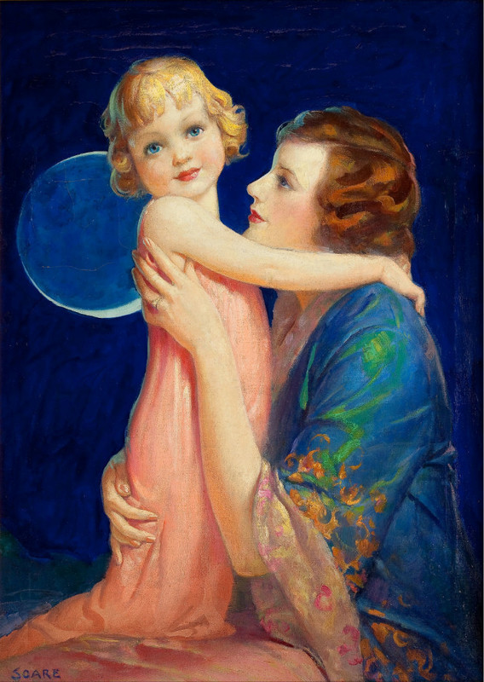
Il y a 8 ans que tu es partie.
Le temps passe si vite et pourtant j'ai l'impression que c'était hier
Cependant, je tenais à écrire certaines choses qui me tiennent à cœur.
En ce proche jour de fête des mères, je voulais te dire combien je t’aime et t'aimerai toujours. Nous avons eu quelques différends assez difficiles car tu avais un caractère de cochon et moi aussi. Je sais que tu vas m'entendre et recevoir ce message qui est pour toi.
Je te souhaite une bonne fête maman
ainsi qu'à toutes les mamans qui liront ce message
Je t’aime Maman

Slide 25
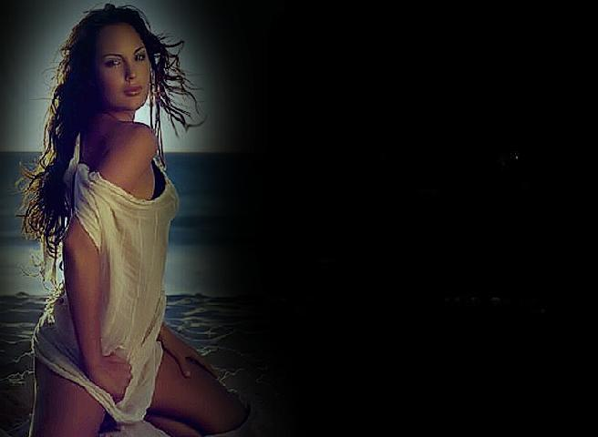
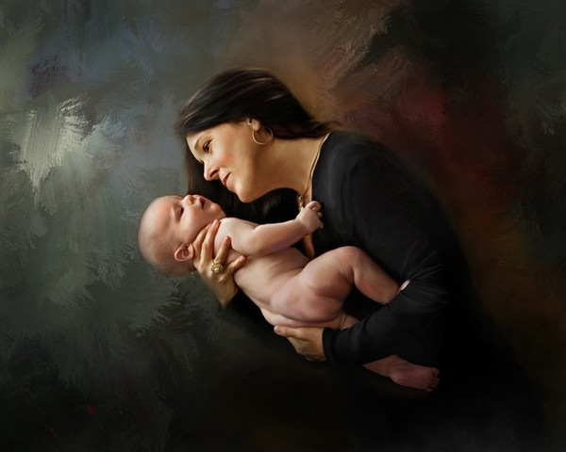

FIN
Superbes peintures du net
Merci aux créatrices
2014

